Slide 1


El ODS 6 y su proceso de medición
Agosto, 2020

Slide 2
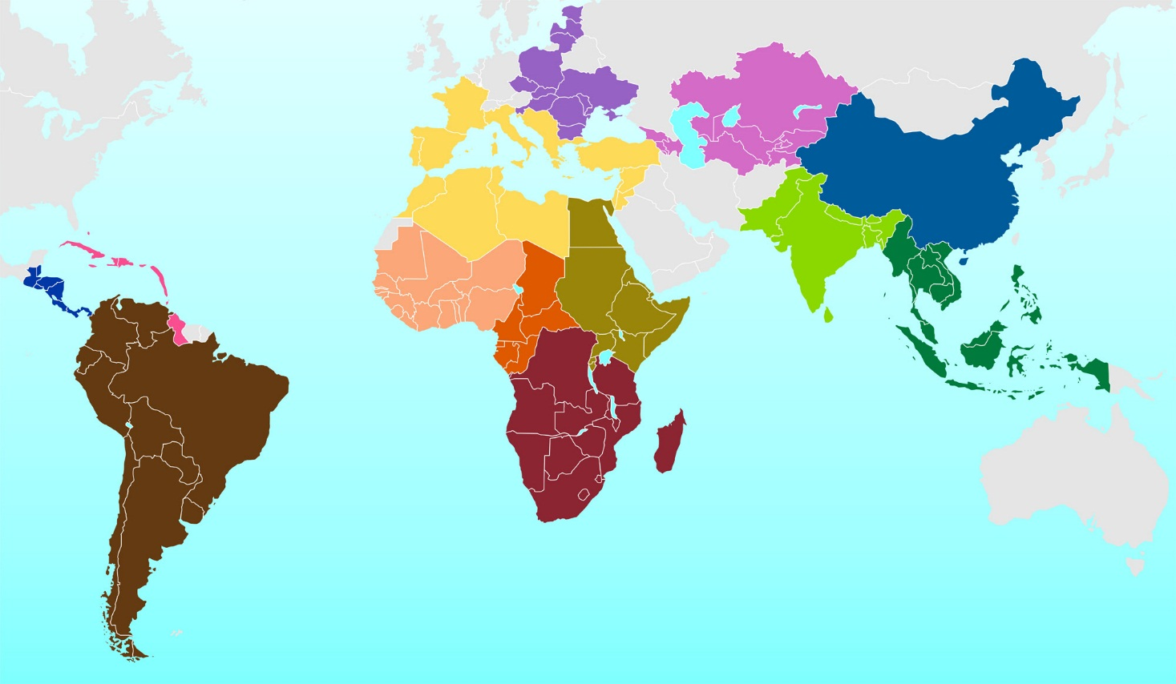
¿Qué es GWP?
GWP es una red internacional con actividades e influencia a nivel regional y nacional.
GWP fue establecida en 1996 para fomentar la GIRH.
GWP SAM: mas de 300 miembros en la región.
A nivel mundial, GWP está constituida por:
13 Asociaciones Regionales
62 Asociaciones Nacionales
  3,600+ miembros en el 183 países

Slide 3
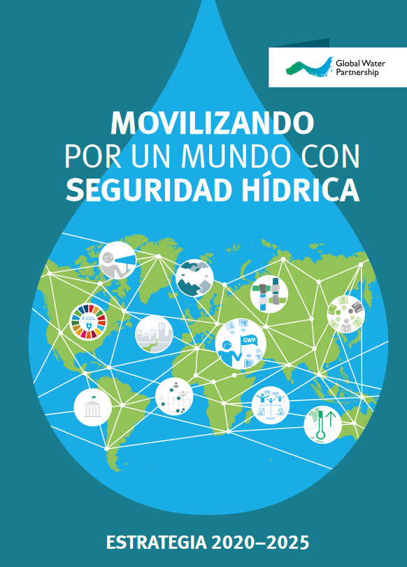
Estrategia de GWP 2020-2025
Visión: un mundo con seguridad hídrica
Misión: Promover la gobernabilidad y gestión de los recursos hídricos para un desarrollo sostenible y equitativo
Nuestra ambición: fomentar el cambio sistémico, a través del cambio de comportamiento y el liderazgo, integrado en los procesos de desarrollo más amplios => Gestión Integrada de los Recursos Hídricos

Slide 4


Áreas de impacto: enfoque programático
Los Objetivos de Desarrollo Sostenible
DAMOS SOLUCIONES EN MATERIA DE AGUA A LOS DESAFÍOS DEL DESARROLLO
Resiliencia climática
CATALIZAR EL DESARROLLO DE LA RESILIENCIA CLIMÁTICA
(Gobernabilidad y GIRH)
Cooperación para la gestión de aguas transfronterizas
MEJORAR LA COOPERACIÓN TRANSFRONTERIZA

Slide 5
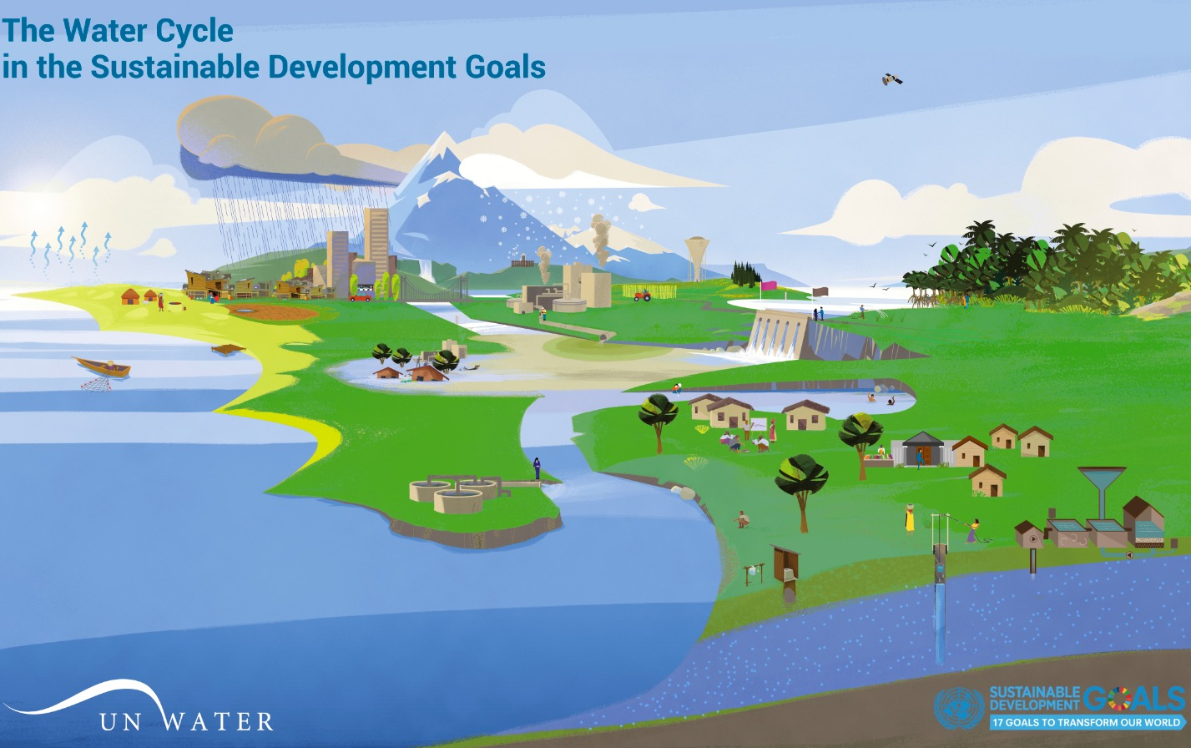
El indicador 6.5.1 en el contexto del ODS 6
El ciclo del agua en los Objetivos de
Desarrollo Sostenible
ODS 6: «Garantizar la disponibilidad de agua y su gestión sostenible y el saneamiento para todos».
6.5
Gestión de los recursos hídricos
6.4
Uso de los recursos hídricos y escasez de agua
6.6
Ecosistemas
6.a y 6.b
Cooperación y participación
6.3
Aguas residuales y calidad del agua
6.1
Agua potable
6.2
Saneamiento e higiene
Notes:
El indicador 6.5.1 forma parte de una iniciativa de monitoreo más amplia para el ODS 6 en su totalidad, coordinada por ONU-Agua.
{CLIC} Con el ODS 6 se pretende «garantizar la disponibilidad y la gestión sostenible del agua y el saneamiento para todos».
Abarca todo el ciclo y los cortes del agua en las dimensiones social, económica y ambiental del desarrollo sostenible.
El ODS 6 es asimismo fundamental para cumplir otros ODS, como los relativos a la alimentación, la seguridad energética y la biodiversidad.
{CLIC} Como saben, una parte fundamental de la gestión del agua dulce reside en comprender las diferentes necesidades y funciones de las personas que utilizan el agua con distintos fines, así como las leyes, instituciones y mecanismos de gobernanza para gestionarla. {CLIC} Estos aspectos se tratan en el enfoque de GIRH, el punto central de la Meta 6.5., por eso es tan importante para cumplir el objetivo por completo.
La GIRH, por su naturaleza, es un proceso que implica a varias partes interesadas, por lo que es esencial que las personas adecuadas se sienten a la mesa para ofrecer aportaciones a la encuesta.

Slide 6
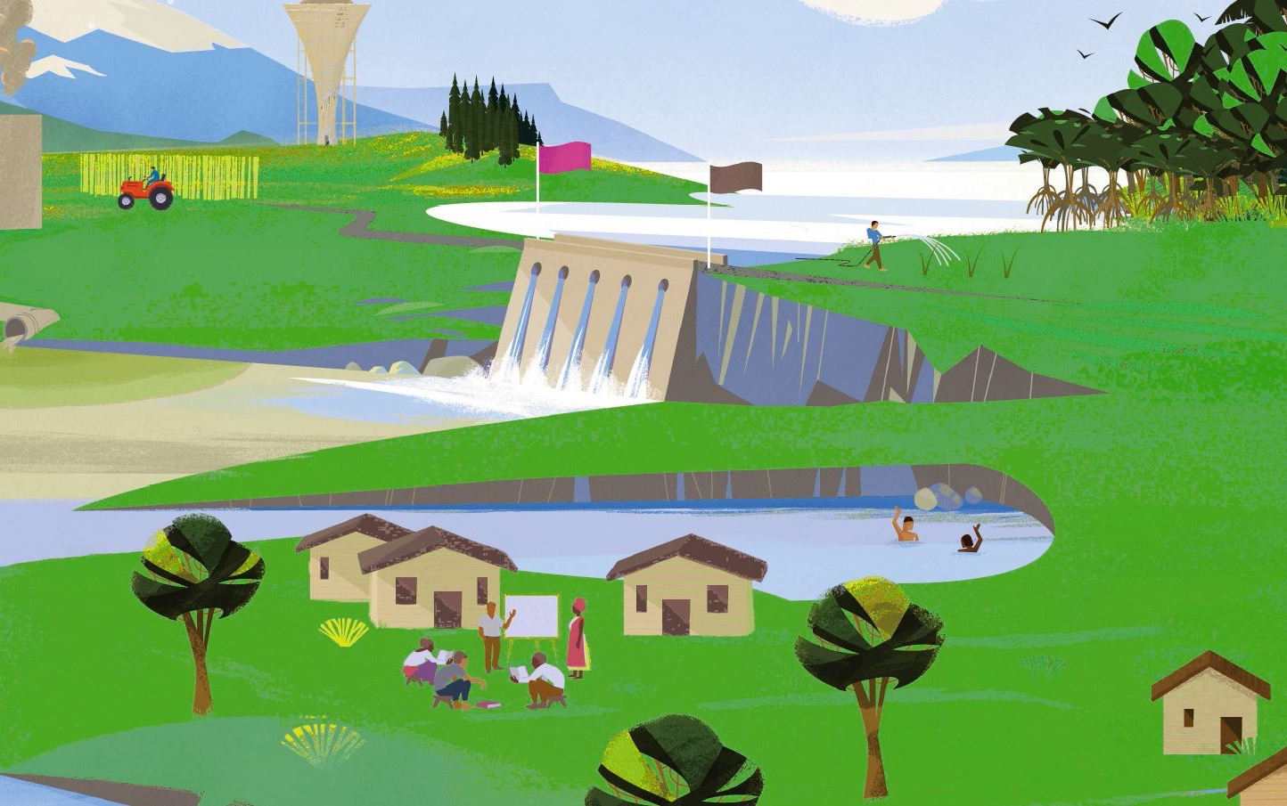
Meta 6.5: gestión de los recursos hídricos
Meta 6.5: de aquí a 2030 implementar la gestión integrada de los recursos hídricos a todos los niveles, incluso mediante la cooperación transfronteriza, según proceda.
Indicador 6.5.1. Grado de implementación de la gestión integrada de los recursos hídricos (0-100)
Indicador 6.5.2. Proporción de la superficie de cuencas transfronterizas con un arreglo operacional para la cooperación en relacion con la GIRH.
Notes:
La Meta 6.5 consiste en «implementar» la GIRH y no solo en contar con una planificación. Además, se deben monitorear los diferentes aspectos de la GIRH, así como las fases de la implementación.
«A todos los niveles» significa que la GIRH debe implementarse desde el nivel nacional hasta el nivel subnacional, de cuencas, local y transfronterizo, según proceda.
Dada la naturaleza de la GIRH, hablamos de implementación en los principales sectores que dependen o afectan a los recursos hídricos.
{CLIC}El 6.5.1 es el principal indicador que se utilizará para seguir el progreso de la Meta 6.5.
{CLIC} Esto se complementa con el indicador 6.5.2, que trata sobre la cooperación transfronteriza. Los datos para el indicador 6.5.2 se recopilan en un proceso independiente según el Convenio del Agua, organizado por la Comisión Económica para Europa (CEPE) y la Organización de las Naciones Unidas para la Educación, la Ciencia y la Cultura (UNESCO). Cuando sea factible, los coordinadores nacionales de los indicadores 6.5.1 y 6.5.2 deberán comunicarse entre sí para armonizar la presentación de informes en la medida de lo posible. Para obtener más información sobre este punto, consulte la parte 6 de la presentación.

Slide 7





ODS Indicador 6.5.1:
Grado de implementación (0-100) de la gestión integrada de los recursos hídricos
Agencia custodia:
Equipo de trabajo:

Slide 8
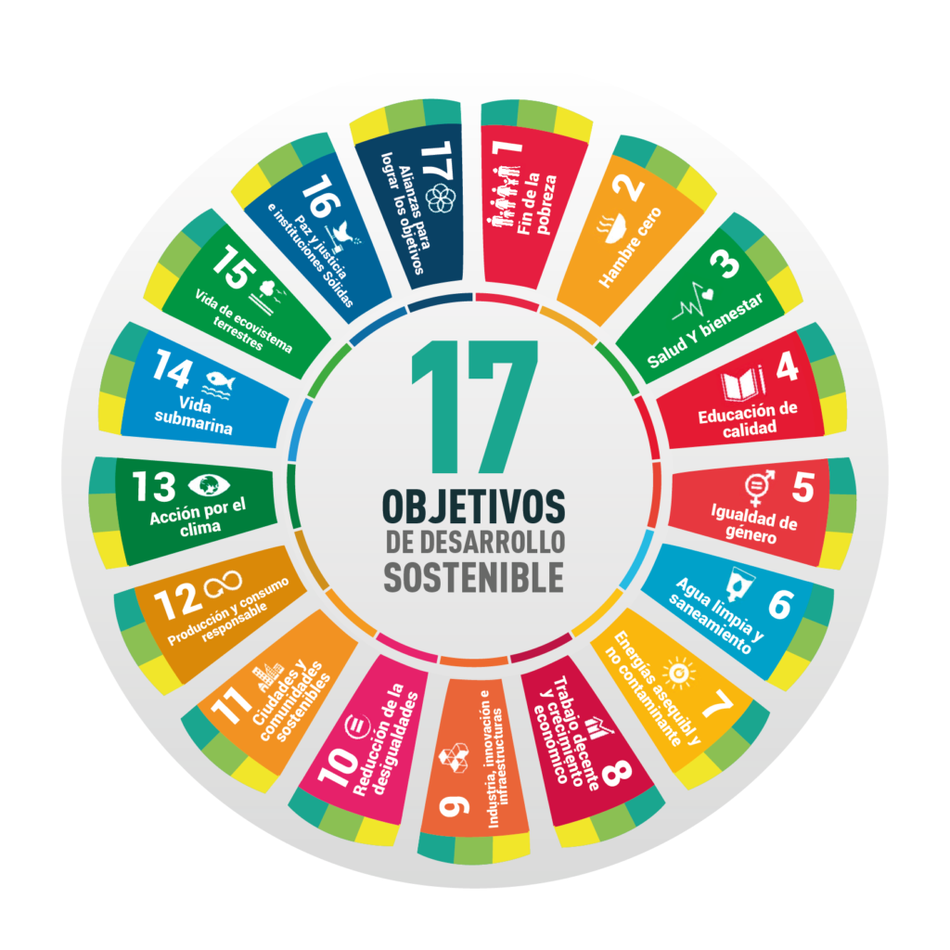
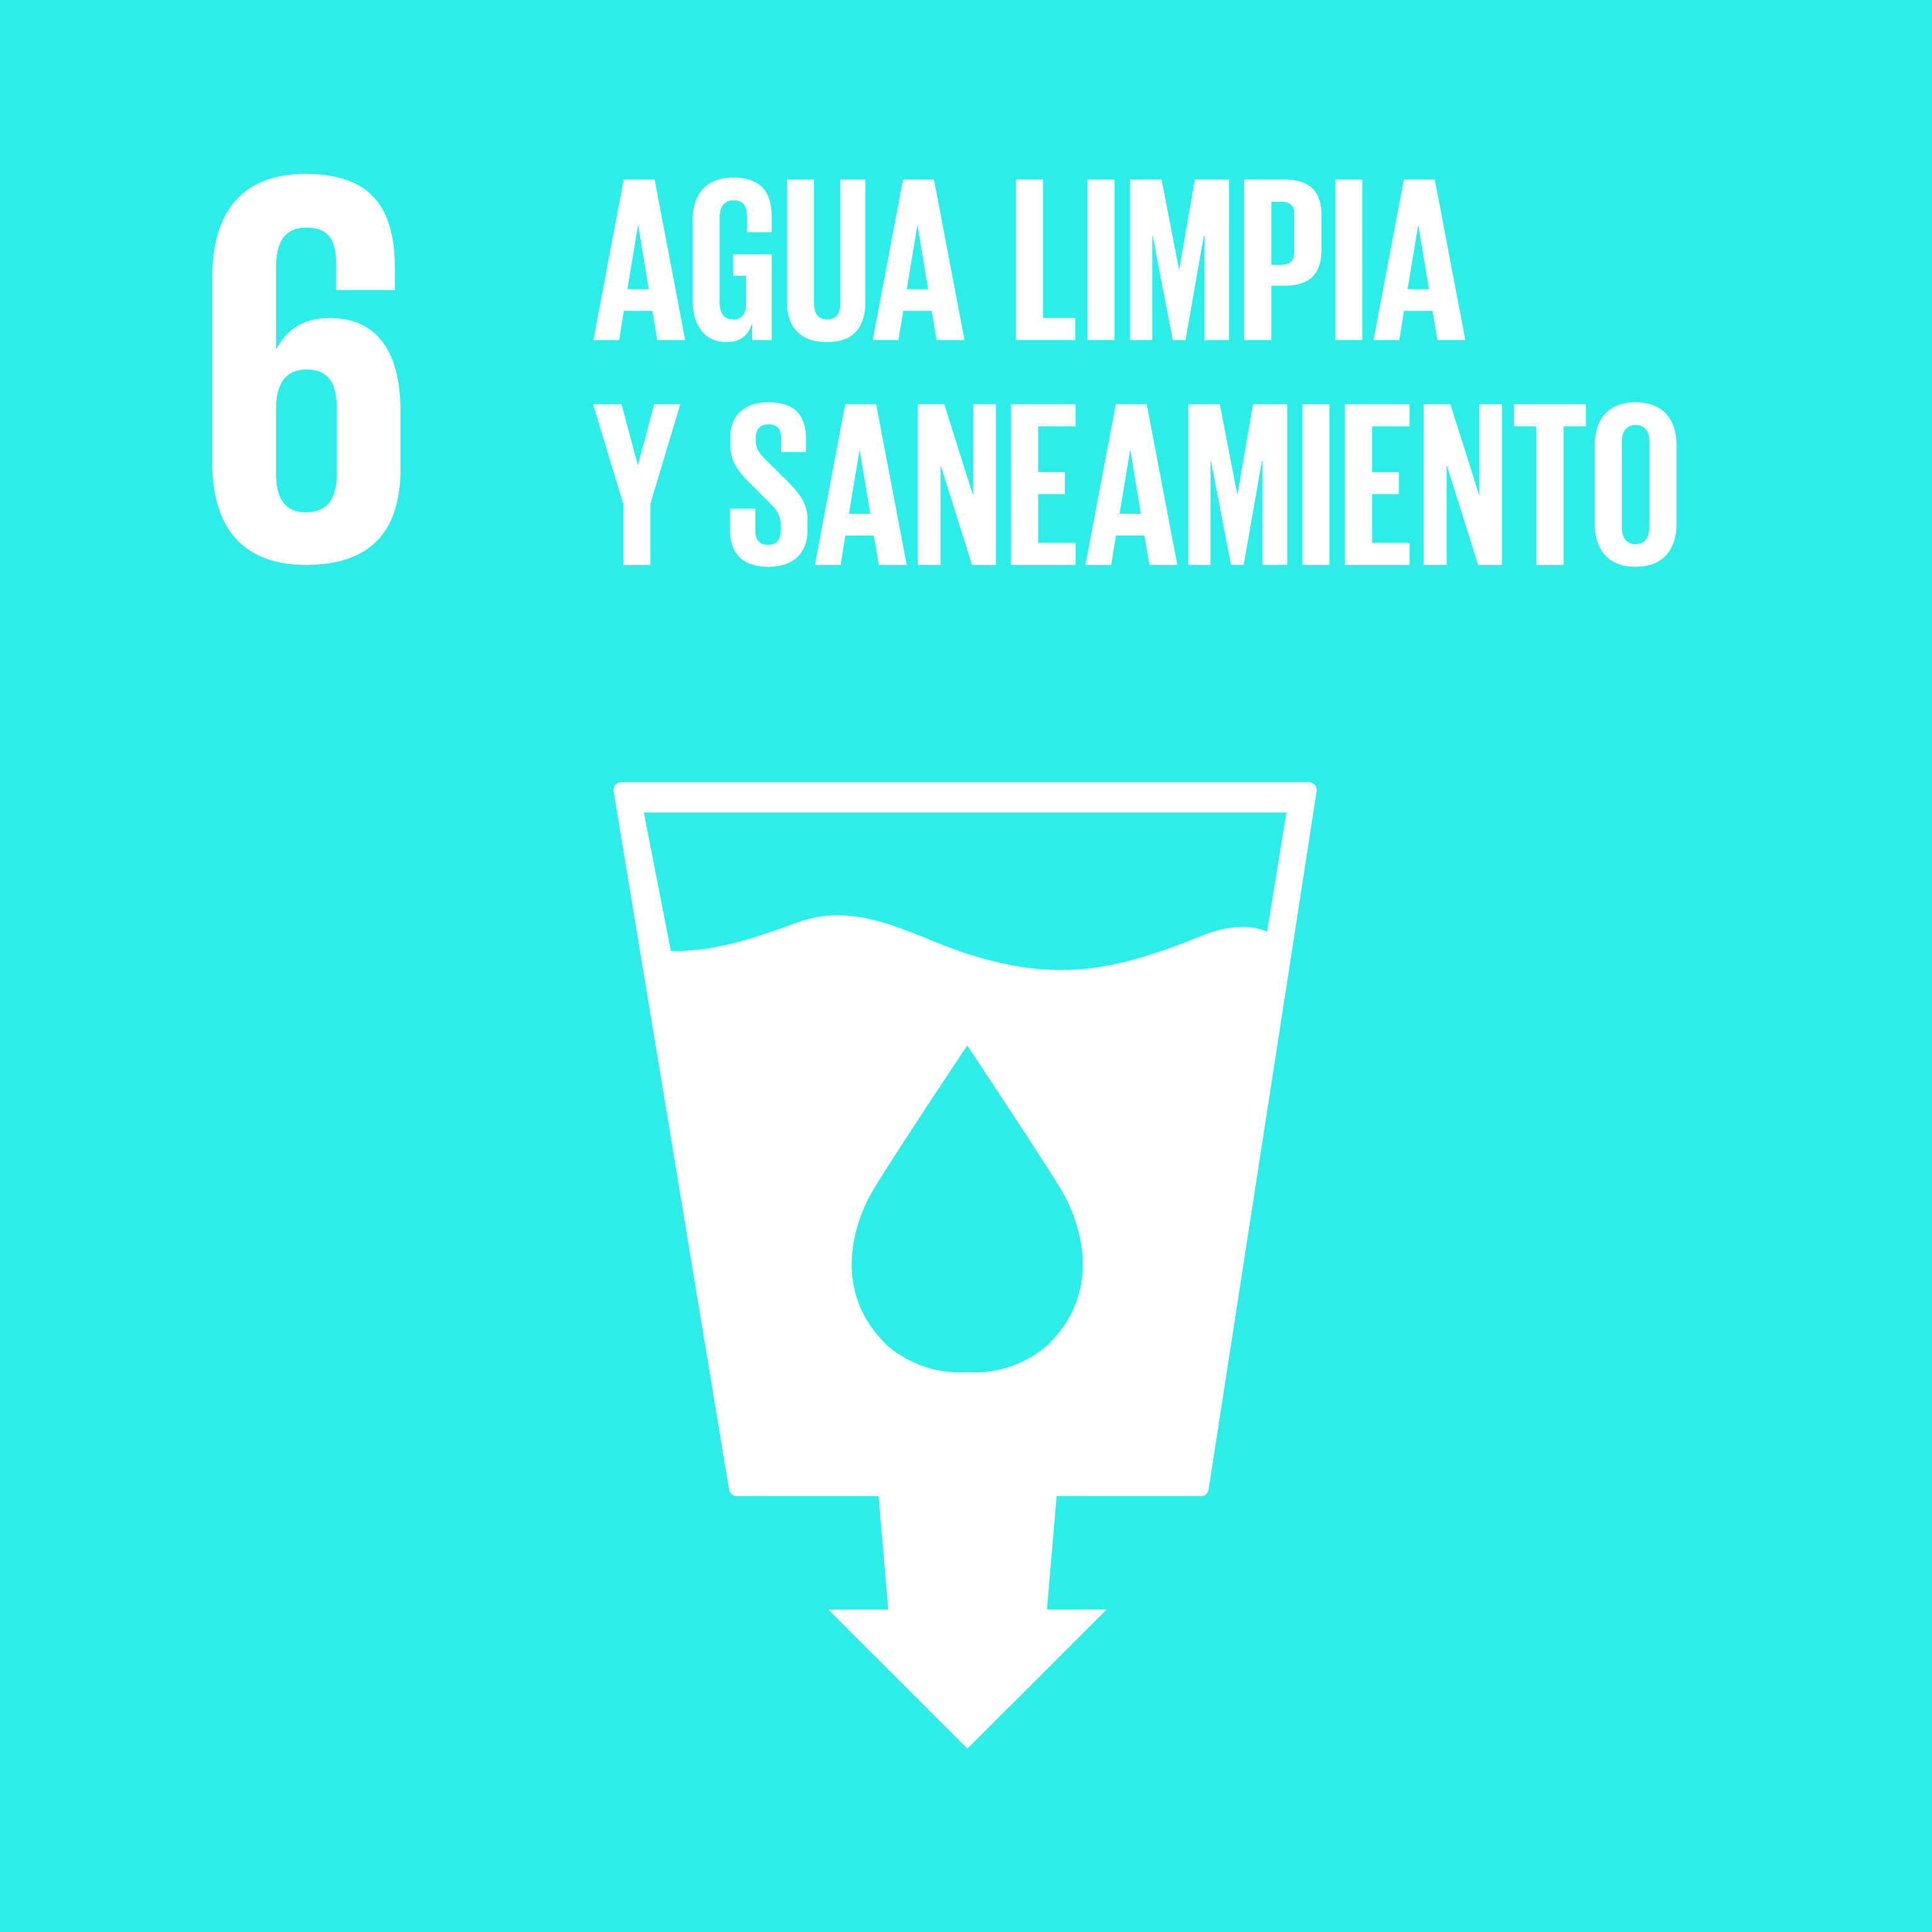
ODS 6.5 (GIRH) es especial por que es un ODS sobre un proceso, y es un punto de entrada para el ODS 6 y todos los ODS relacionados con el agua.
*
*
*
*
*
6.5.1
6.5.2
*
*
GIRH
Según ONU-Agua,
de las 169 metas de la Agenda 2030, 59 tienen sinergias con metas del ODS 6.
*

Slide 9
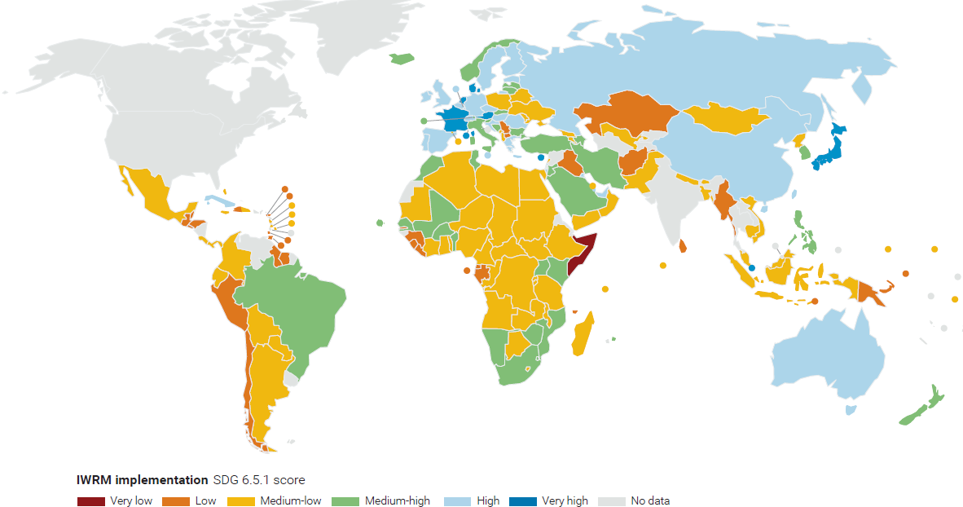
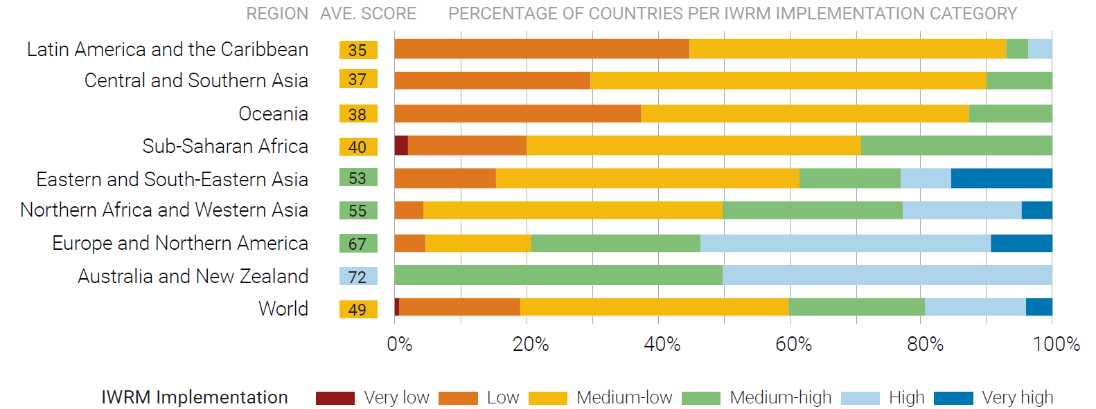
Estado global de la implementación de GIRH 2017
Notes:
Here is the baseline country status of IWRM implementation. [CLICK] and here is the distribution of scores by region, with lower scoring regions at the top, down to higher scoring regions at the bottom.

Slide 10
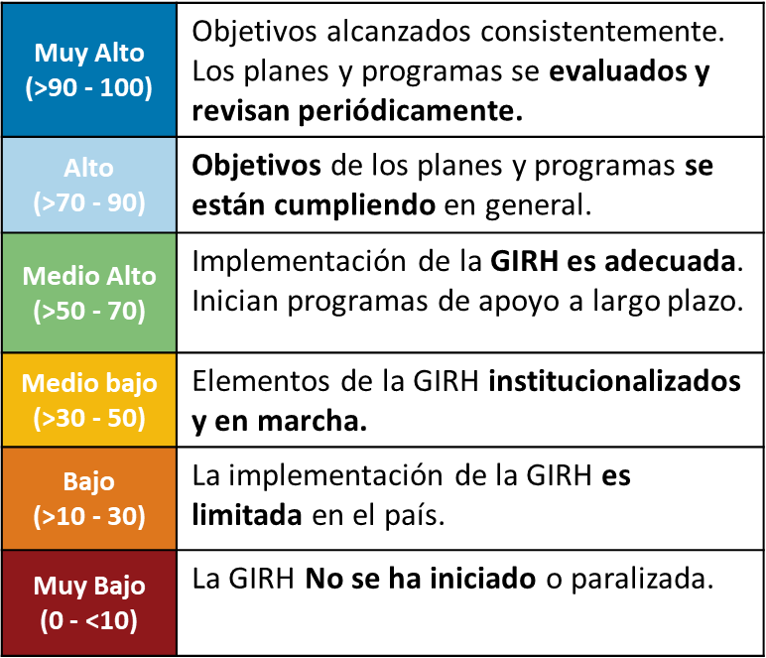
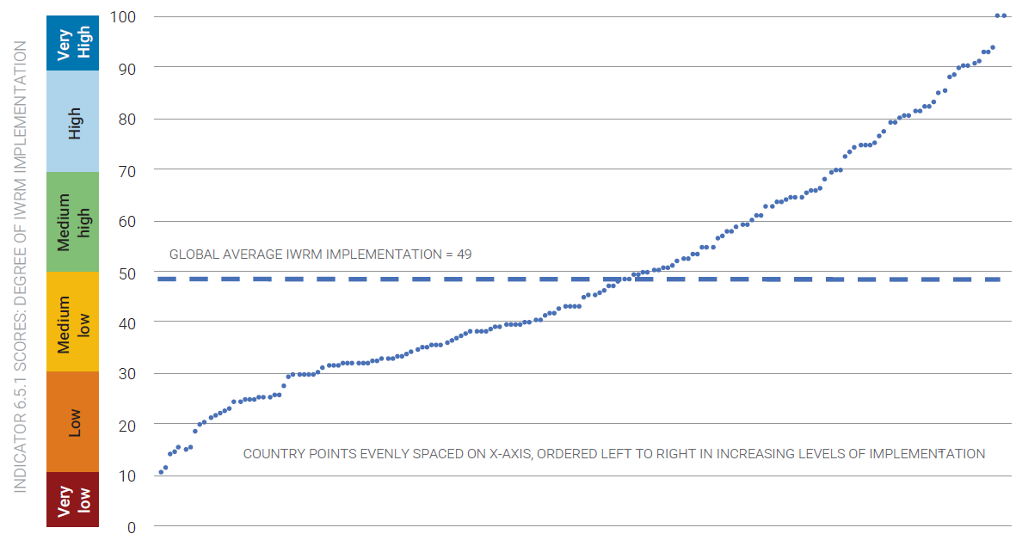
Estado de la GIRH en Suramérica al 2017 (puntuación de 0 -100)
GIRH en el Total de países:
4% en Muy Alto
15% en Alto
21% en Medio Alto
60% en Bajo a Medio Bajo
Brasil (51) ●
● Colombia (50)
Nivel Mundial (49)
Bolivia (49) ●
Ecuador (42) ●
Suramerica (39)
● Argentina (38)
Paraguay (32) ●
Es probable que al ritmo actual, el 60% de los países no logren la meta global al 2030, a menos que se acelere significativamente la implementación.
● Perú (30)
● Chile (23)

Slide 11
Metodología para el ODS Indicador 6.5.1
172 países llenaron en 2017 un cuestionario que contiene 4 secciones y 33 preguntas sobre:
1. Entorno propicio
(7 preguntas)
2. Instituciones y participación
(12 preguntas)
3. Instrumentos de gestión
(9 preguntas)
4. Financiación
(5 preguntas)
  Políticas
  Leyes
  Planes
  Instituciones
  Coordinación
  Partes interesadas
  Género
  Capacidad
  Monitoreo
  Programas de gestión
  Difusión de información
  Presupuestación
  Financiación
  Ingresos
  1.1 Nivel nacional
  1.2 Otros niveles
  2.1 Nivel nacional
  2.2 Otros niveles
  3.1 Nivel nacional
  3.2 Otros niveles
  4.1 Nivel nacional
  4.2 Otros niveles
Notes:
La encuesta cuenta con orientaciones suficientes para que quienes la rellenen puedan completarla.
La encuesta contiene 33 preguntas divididas en 4 secciones que reflejan las cuatro dimensiones principales de la GIRH. {CLIC} Estas 4 secciones son:
Uno: se trata el entorno propicio, que abarca las políticas, leyes y planes principales.
Dos: se trata la capacidad y coordinación institucionales y la participación de las partes interesadas.
Tres: se tratan los instrumentos de gestión que contribuyen a una toma de decisiones eficaz.
Cuatro: se trata la financiación, la elaboración de presupuestos y la obtención de ingresos.
{CLIC} Para abordar la expresión «a todos los niveles», cada sección tiene dos subsecciones: «nivelnacional» y «otrosniveles».
«Otros niveles» hace referencia a los niveles subnacional, de cuenca y transfronterizo.
{CLIC} Las pequeñas diferencias que existen entre esta encuesta y la de 2017 se explican en la Guía para el monitoreo y se indican en la encuesta.

Slide 12
Formato del Cuestionario 2020
Umbrales y descripciones
1. Entorno propicio
1.1 ¿Cuál es la situación en materia de políticas, leyes y planes para respaldar la GIRH a nivel nacional?
Grado de implementación (0-100)
Muy bajo (0) | Bajo (20) | Medio-bajo (40) | Medio-alto (60) | Alto (80) | Muy alto (100)
a. Política nacional.
Puntuación | ??
Ninguna. | Existe, pero no se basa en la GIRH. | Se basa en la GIRH y las autoridades están empezando a usarla. | La utilizan la mayoría de las autoridades. | Se han logrado los objetivos de la política. | Objetivos logrados, evaluados y revisados.
Descripción de la situación: xxx [P. ej.: política, años, implementación. Reflexione también sobre los progresos que se han hecho desde la base de referencia].
Formas de avanzar: xxx [Por ejemplo: actividades ya previstas o recomendadas; obstáculos y elementos facilitadores; cuando proceda, un borrador de los objetivos provisionales].
Escribir la puntuación en incrementos de 10 (o N. A.).
Escribir texto libre en los campos «descripción de la situación» y «formas de avanzar».
P. ej.: alcanzar un consenso en el país; hacer un seguimiento de los avances a medida que pasa el tiempo; actuar con objetividad.
Notes:
Aquí se presenta un ejemplo simplificado de una de las preguntas.
{CLIC} En primer lugar, en la esquina superior izquierda consta el número de la sección y el encabezado.
{CLIC} Debajo de esto, se encuentra el encabezado de la subsección, que tiene forma de pregunta y sirve de guía para todas las preguntas incluidas en la subsección.
{CLIC} Debajo, tenemos la propia pregunta, enumerada con letras consecutivas. Por tanto, como puede verse, esta pregunta se enumera con la referencia 1.1a.
{CLIC} A la derecha de la pregunta, se dan los umbrales y las descripciones de los umbrales para las puntuaciones de 0, 20, 40, 60, 80 y 100 y se categorizan desde grado de implementación «muy bajo» hasta «muy alto». Si su país se encuentra en estos umbrales, solo tiene que seleccionar el incremento de 10 entre ellos, es decir, 10, 30, 50, 70 o 90.
{CLIC} Introduce la puntuación, en incrementos de 10, en la celda amarilla. Si la pregunta no es de aplicación a su país, puede introducir N. A.
{CLIC} Debajo de la puntuación se encuentra un aspecto muy importante de la encuesta. En los campos de «descripción de la situación» y «formas de avanzar» puede facilitar el contexto para la puntuación y describir los posibles obstáculos y elementos facilitadores para avanzar en ese aspecto de la GIRH. También puede reflexionar sobre los progresos tomando como referencia la base de 2017. El texto que inserte en estos campos debería ayudarle a alcanzar un consenso sobre la puntuación entre las partes interesadas y a hacer un seguimiento del progreso a lo largo del tiempo. También a aumentar la objetividad y la transparencia de la puntuación, porque de esta forma se ofrece una base empírica.

Slide 13
Cómo calcular la puntuación de GIRH para el indicador 6.5.1
Calcular el puntaje promedio de cada una de las cuatro secciones promediando todos los puntajes de las preguntas de cada sección
Calcular el promedio de los puntajes de las cuatro secciones para obtener el puntaje general del Indicador 6.5.1.
  Ejemplo:
Secciones | Puntuación media
Sección 1. Entorno propicio | 18
Sección 2. Instituciones y participación | 61
Sección 3. Instrumentos de gestión | 56
Sección 4. Financiación | 25
Puntuación del indicador 6.5.1 = Grado de implementación de la GIRH (0-100) | 40
Notes:
En la sección 5 de la encuesta, puede calcular, en primer lugar, la puntuación media de cada sección y, a continuación, la puntuación del indicador como media de la puntuación de las cuatro secciones. Todos los valores deben redondearse al número entero más próximo.
{CLICK} Aquí se presenta un ejemplo de las puntuaciones de algunas secciones y una puntuación total del indicador de 40 puntos.

Slide 14
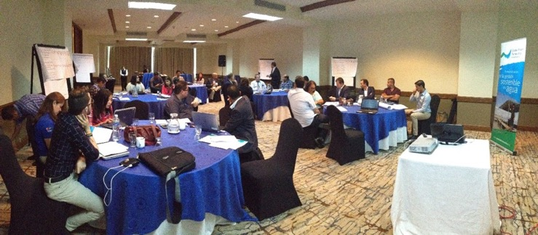
Calendario de presentación para el indicador 6.5.1 en el 2020
Nombramiento de Puntos Focales por pais para proceso nacional
  Desde IV trimestre 2019.
Informacion Disponible: encuesta y materiales de apoyo
  Desde Enero 2020.
Planificación del proceso nacional
  Coordinación GWP y Puntos Focales Nacionales.
Consultas y acuerdo
  Mayo-Agosto 2020
Presentación
  Finales de agosto - 2020
Seguimiento
Notes:
Aquí se presentan las cuestiones generales del calendario.
{CLIC} La mayoría de los países han nombrado coordinadores generales para el indicador 6.5.1. Infórmenos si no está seguro de quién es el coordinador nacional de su país.
{CLIC} Durante enero de 2020, todos los coordinadores nacionales deberían recibir la encuesta sobre el indicador 6.5.1 y todos los materiales de apoyo.
{CLIC} A partir de entonces, los coordinadores nacionales pueden planificar el proceso en el país, recopilar las aportaciones de las partes interesadas, según corresponda, y presentar la encuesta en mayo de 2020.
El proceso nacional se trata más detalladamente en la parte 5 de esta presentación.

Slide 15
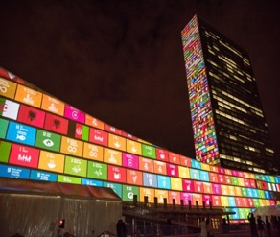
Apoyo nacional y regional 2020 de parte de ONU Ambiente - GWP
Disponible apoyo técnico/financiero para al menos 60 países que consiste:
  Facilitación de los instrumentos necesarios para el proceso de evaluación.
  Asesoría técnica de GWP para el proceso.
    Contratación de facilitador
    Capacitación virtual a equipo de trabajo
    Medios de consulta (talleres, reuniones, consultas virtuales
    Otros gastos relevantes
Notes:
También puede encontrarse apoyo en los niveles nacional y regional. Por ejemplo, para identificar contactos en los grupos de partes interesadas, recibir apoyo logístico y organizar talleres o buscar financiación.
{CLICK} Un buen lugar desde el que empezar podría ser su Oficina Nacional de Estadística o la dependencia de presentación de informes sobre los ODS de su país, si la hubiera.
Para obtener más información, también puede ponerse en contacto con el Servicio de Asistencia del PNUMA para el indicador 6.5.1.

Slide 16
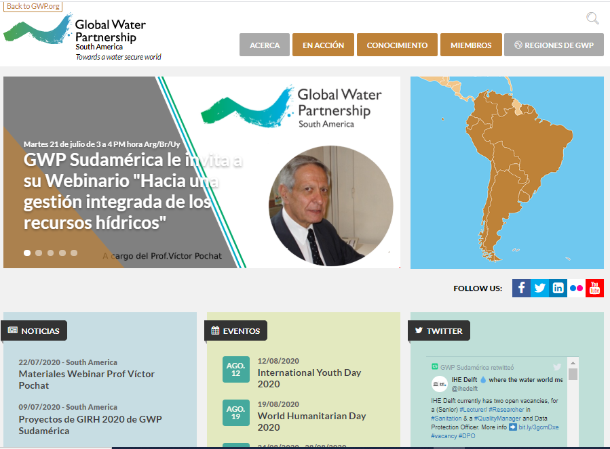
Para más información
Portal de la GIRH: http://iwrmdataportal.unepdhi.org
Página de GWP:
https://www.gwp.org/es/GWP-Sud-America/
Notes:
Una vez haya planificado el proceso nacional, puede implementarlo y presentar la encuesta definitiva antes de la fecha límite.
{CLIC} Dado que la fecha límite para la presentación es el 15 de mayo, le recomendamos empezar lo antes posible. Sin embargo, si tiene algún problema con el plazo para la presentación puede ponerse en contacto con el Servicio de Asistencia para que podamos tratarlo.
La encuesta definitiva debe enviarse por correo electrónico al Servicio de Asistencia.
{CLIC} Tras presentar la encuesta definitiva, habrá un período de aseguramiento de la calidad, durante el que podremos ponernos en contacto con usted si necesitáramos que nos aclarase algún aspecto.
Cuando se hayan resuelto los problemas, la encuesta habrá finalizado. En caso de que tuviera alguna pregunta, no dude en presentar de manera extraoficial los primeros borradores de la encuesta al Servicio de Asistencia. De esta forma se podrá mejorar el proceso de aseguramiento de la calidad.
{CLIC} Cuando la encuesta se haya finalizado, podrá hacer el seguimiento que sea necesario y adecuado para su contexto nacional. Esto puede incluir la presentación de informes a nivel nacional y la incorporación de esta información a los procesos para fundamentar el trabajo encaminado a alcanzar la Meta 6.5 de los ODS.

Slide 17
¡Gracias!
CONTACTO
GWP Sudamérica
Dirección: Benito Nardone 2310, CP 11300
Montevideo, Uruguay
Tel: +598 2710 0122
E-mail: corina.piaggio@gwpsudamerica.org

